Slide 1
Missä elinkeinotoimintaa kannattaa harjoittaa ja miten maaseuturahoitusta kannattaa hyödyntää 2020-luvulla
Varsinais-Suomen Älykkäät maaseudut
Webinaari 16.2.2021
Hilkka Vihinen

Slide 2
Sisältö
Missä elinkeinotoimintaa kannattaa harjoittaa?
Nopeasti vastattu
Miten maaseuturahoitusta kannattaa hyödyntää 2020-luvulla?
Aiempien ohjelmakausien oppeja
Näkymiä tulevaisuuteen
Joku sana yrittäjyyden edistämisestä maaseudun kehittämisohjelmissa

Slide 3
Missä elinkeinotoimintaa kannattaa harjoittaa?
Koko maaseudun kehittämisohjelman alueella on lähtökohta.
Mutta mitä elinkeinotoimintaa missäkin?
Komissio asettaa tavoitteet, jäsenvaltio, alueet ja toimintaryhmät vastaavat suunnitelmasta.
Alueellinen strategia, jaettu näkemys ja tahtotila
Profiloitumisen lähtökohtia: Varsinais-Suomi on ruokamaakunta, Uudenmaan jälkeen tiheimmin asuttu maakunta, vapaa-ajanasuntomaakunta (meren, jokien ja järvien rannat, saaristo)

Slide 4
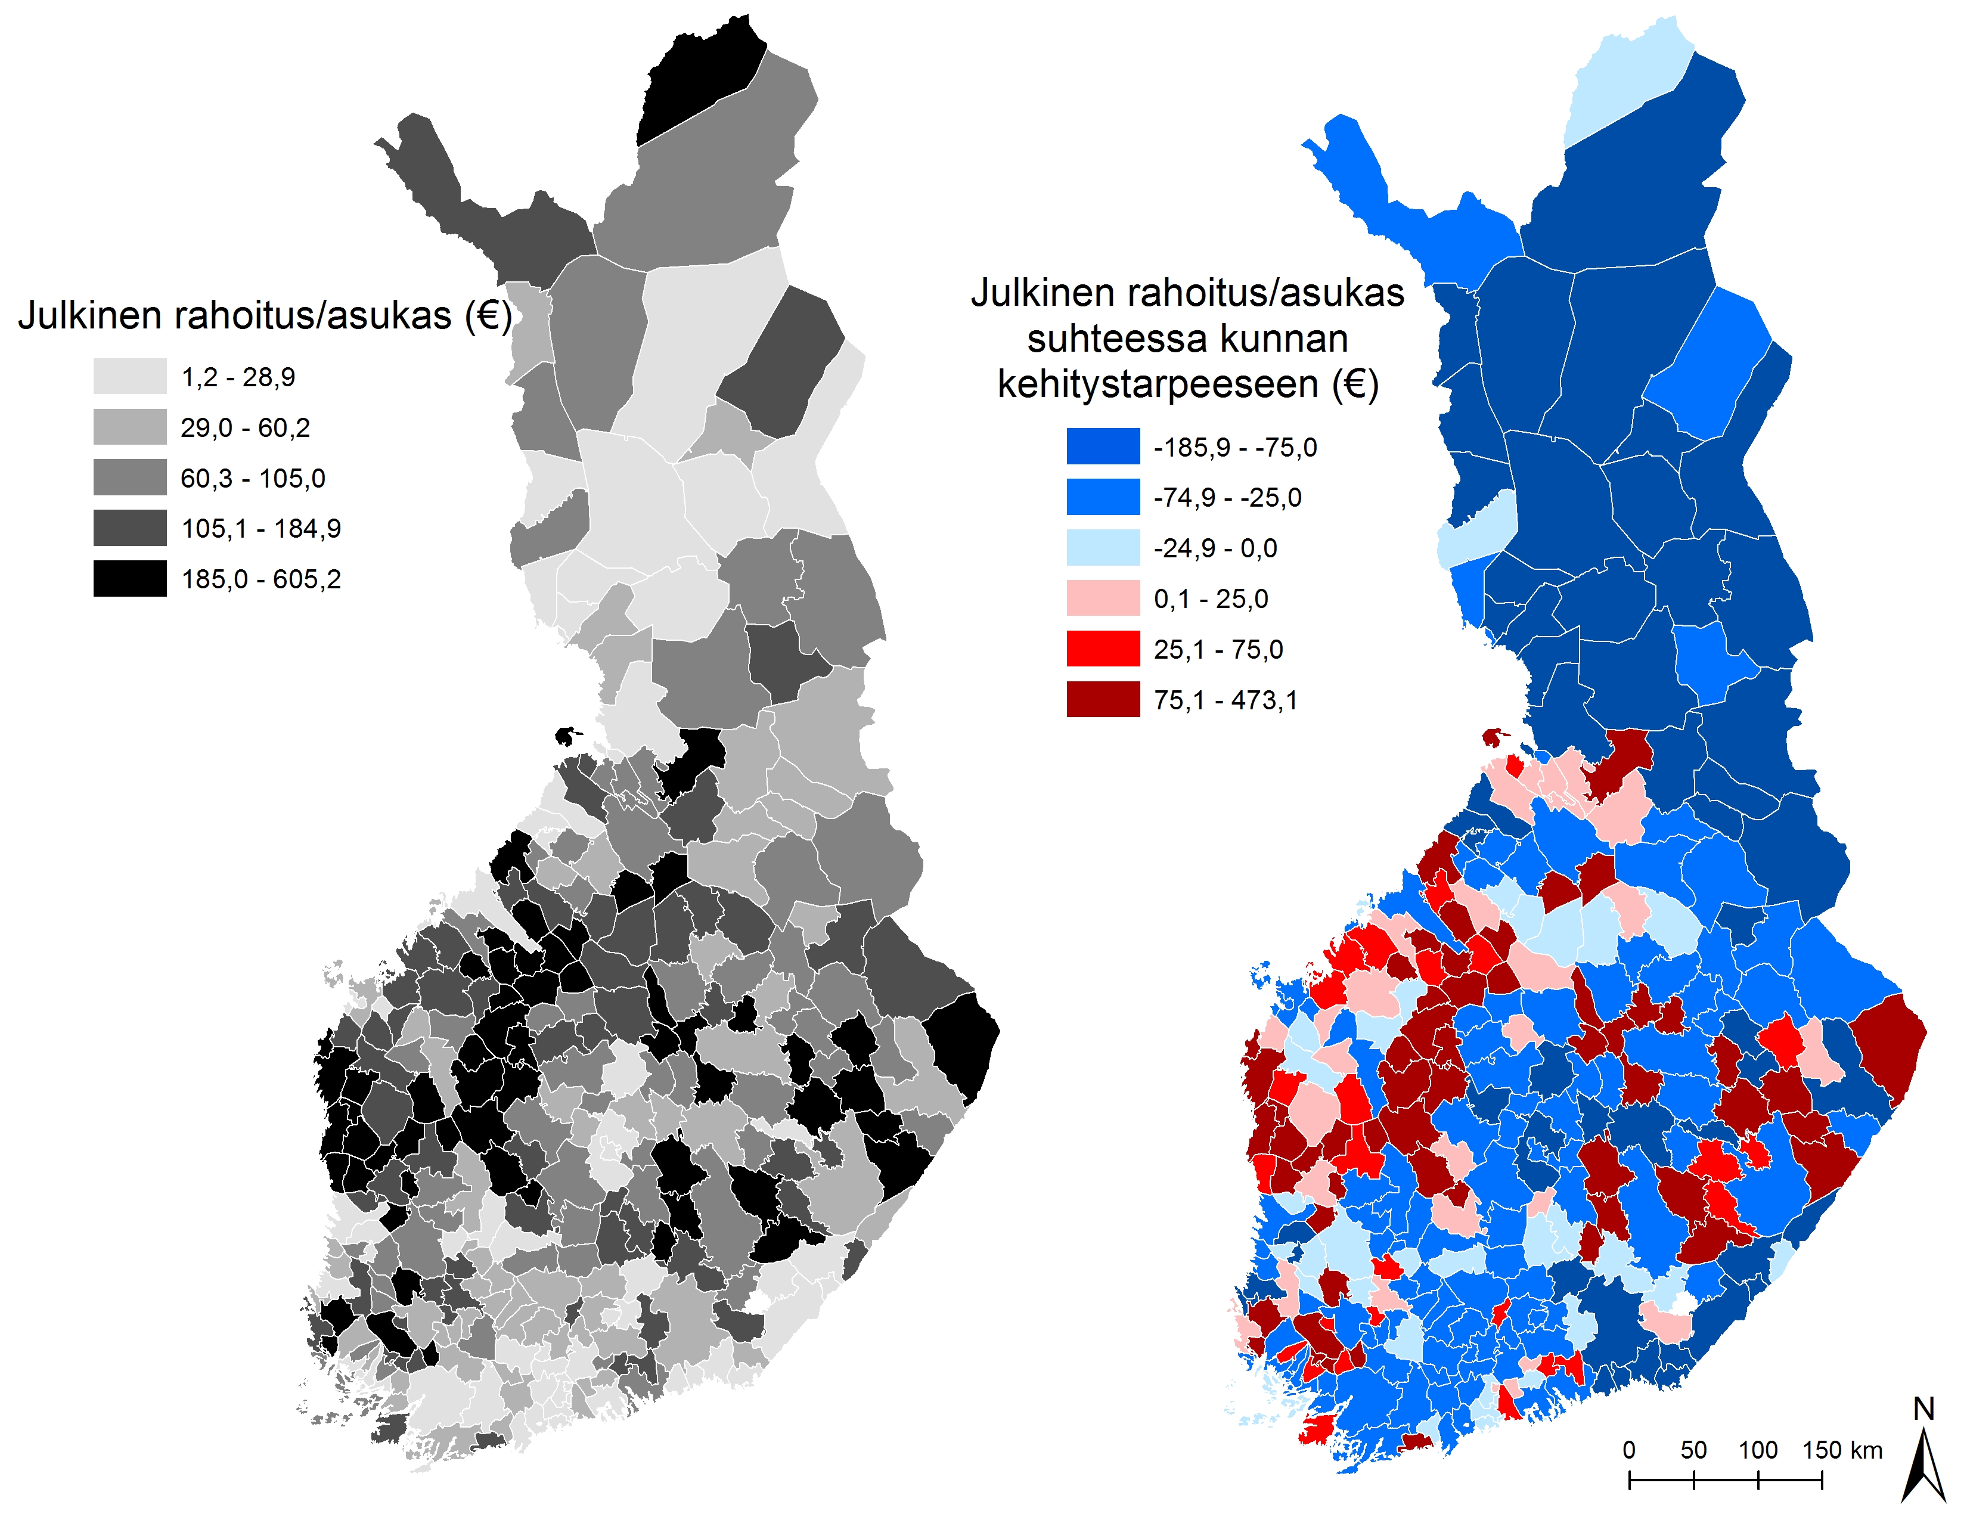
Useimmat V-S kunnat hyötyisivät lisääntyneestä yritysrahoituksesta
Yritysrahoitus kohdistui 2007-2013 pääsääntöisesti tarkoituksenmukaisesti:
Paikallisesta kehittämisestä riippuvaiset kunnat saavat keskimäärin enemmän yritysrahoitusta kuin edullisemmissa lähtökohdissa olevat paremmin menestyvät kunnat.
Paikallisia eroja kuntien välillä kuitenkin on, ja osa kunnista saa enemmän tai vähemmän, kuin paikallinen kehitystarve edellyttäisi. Tässä tilanteessa punaiset kunnat ovat saaneet enemmän ja siniset kunnan vähemmän yritysrahoitusta suhteessa paikalliseen kehittämistarpeeseen.

Slide 5
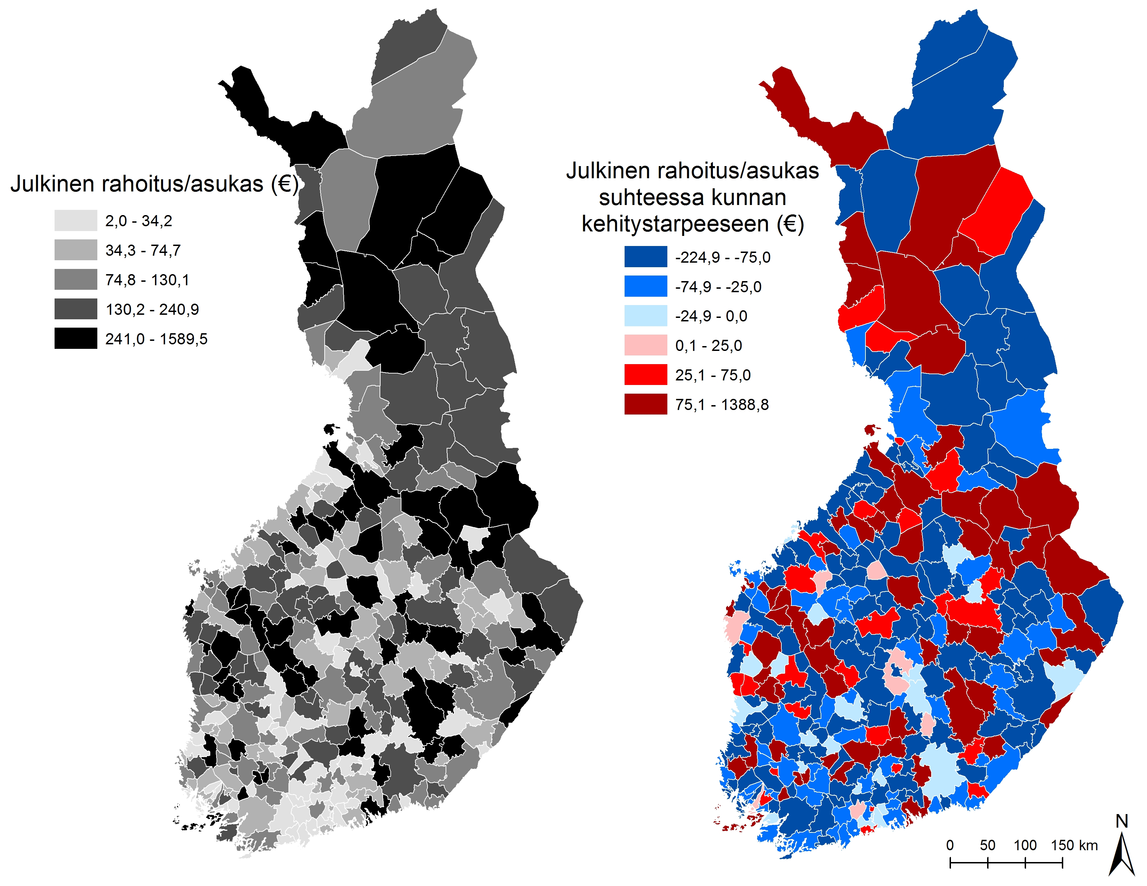
Kehittämishankkeet
Vaikka kehittämishankerahoitusta on ongelmallista tulkita, nähdään kuvasta, että useimmissa Varsinais-Suomen kunnissa kehittämishankepanostus on ollut liian vähäistä suhteelliseen kehitystarpeeseen nähden.

Slide 6
Oppeja aiemmilta ohjelmakausilta
Yritysrahoitus on toimiva väline aluekehittämisessä, mutta alueellisia eroja tulisi pyrkiä tasapainottamaan entistä paremmin.
Erot alueiden välillä korostavat paikallista räätälöintiä
  Laaja tietoperusta valjastettava yritysrahoituksen kohdentamiseen
Enemmän huomiota toimialarakenteen monipuolistamiseen ja toimialojen verkottamiseen:
Yritysrahoitus siivilöityy alueen toimialarakenteen kautta: Mitä tiheämpi toimialarakenne, sitä enemmän kerrannaisvaikutuksia voi jäädä alueelle; aluetalouden rakenne selittää eroja maan sisällä

Slide 7
Suosituksia aiemmilta kausilta
Maaseutuohjelman toimenpiteiden vaikuttavuutta voitaisiin parantaa vielä tarkemmalla alueellisella räätälöinnillä ja suuremmalla joustavuudella, jolloin rahoitus toimisi tiiviimmin osana paikkaperustaista aluekehittämistä – lisää vaikeusasteita
Alihyödynnettyjä toimia, kuten koulutusta ja neuvontaa tulisi vahvistaa
Maatalouden rakennetuissa on tarpeen turvata jalostusasteen nostoon tilatasolla tähtäävät investoinnit
Yleishyödyllisistä kehittämishankkeista erityisesti laajakaistahankkeilla on huomattava aluetalous- ja työllisyysvaikutus

Slide 8
Tutkimus-, kehittämis- ja innovaatiotoiminta on volyymien näkökulmasta Suomessa varsin keskittynyttä
Maaseutualueet tiiviimmin mukaan myös osaamis- ja innovaatiopolitiikan ekosysteemeihin ja verkostoihin valtakunnallisesti sekä kansainvälisesti
Kehittämishankkeiden ja yritysrahoituksen entistä oivaltavampi ketjuttaminen
Nähdä maaseutuohjelma sekä alueiden kilpailukyvyn että sosiaalisen, taloudellisen ja ympäristöllisen resilienssin vahvistajana
Toimintaa, jolla mobilisoidaan, rakennetaan, uudistetaan ja hankitaan sellaisia resursseja ja kyvykkyyksiä, joiden varassa tulevaisuutta on mahdollista rakentaa (Laasonen & Kolehmainen 2017)

Slide 9
Varsinais-Suomen tulevaisuudessa merkittävää?
Miten elintarvikkeiden kulutus kehittyy tulevaisuudessa? Lähiruoka, ruokakulttuurin monipuolistuminen, kasvisten käytön lisääntyminen, uudet kasvit ja lajikkeet
Monipaikkaisuus lisääntyy
Ilmastonmuutos etenee ja ympäristökysymykset painottuvat: miten viljellään niin, että vesistöt voivat puhdistua? Mitä kasveja/eläimiä, millaiset viljelymenetelmät?
Maatilojen kannattavuus keskeisimpiä kysymyksiä jatkossakin
Varsinais-Suomessa on edellytykset viljellä erikoiskasveja

Slide 10
Yrittäjyyden edistäminen maaseudun kehittämisohjelmassa - toimeenpanon tapakin on tärkeä
Rohkeampi kehittämisote, oivaltava harkintavallan käyttö
Ei minimoida epäonnistumisia, vaan maksimoidaan onnistumisia
Ohjelman toimeenpano ulottuu siihen asti, mitä yrittäjä tekee, ei kohde vaan tekijä
Maakunnan sisäiset ja sen ulkoiset verkostot olennaisia elinkeinojen kehittämisessä

